Slide 1

ITAPM系统说明
负责人：张博
2019.1.12

Slide 2
ITAPM
目 录
01
Itapm是什么？
02
Itapm怎么使用？
03
Itapm优势在哪里？
04
Itapm未来的规划？

Slide 3
ITAPM
PART 01
ITAPM是什么？

Slide 4

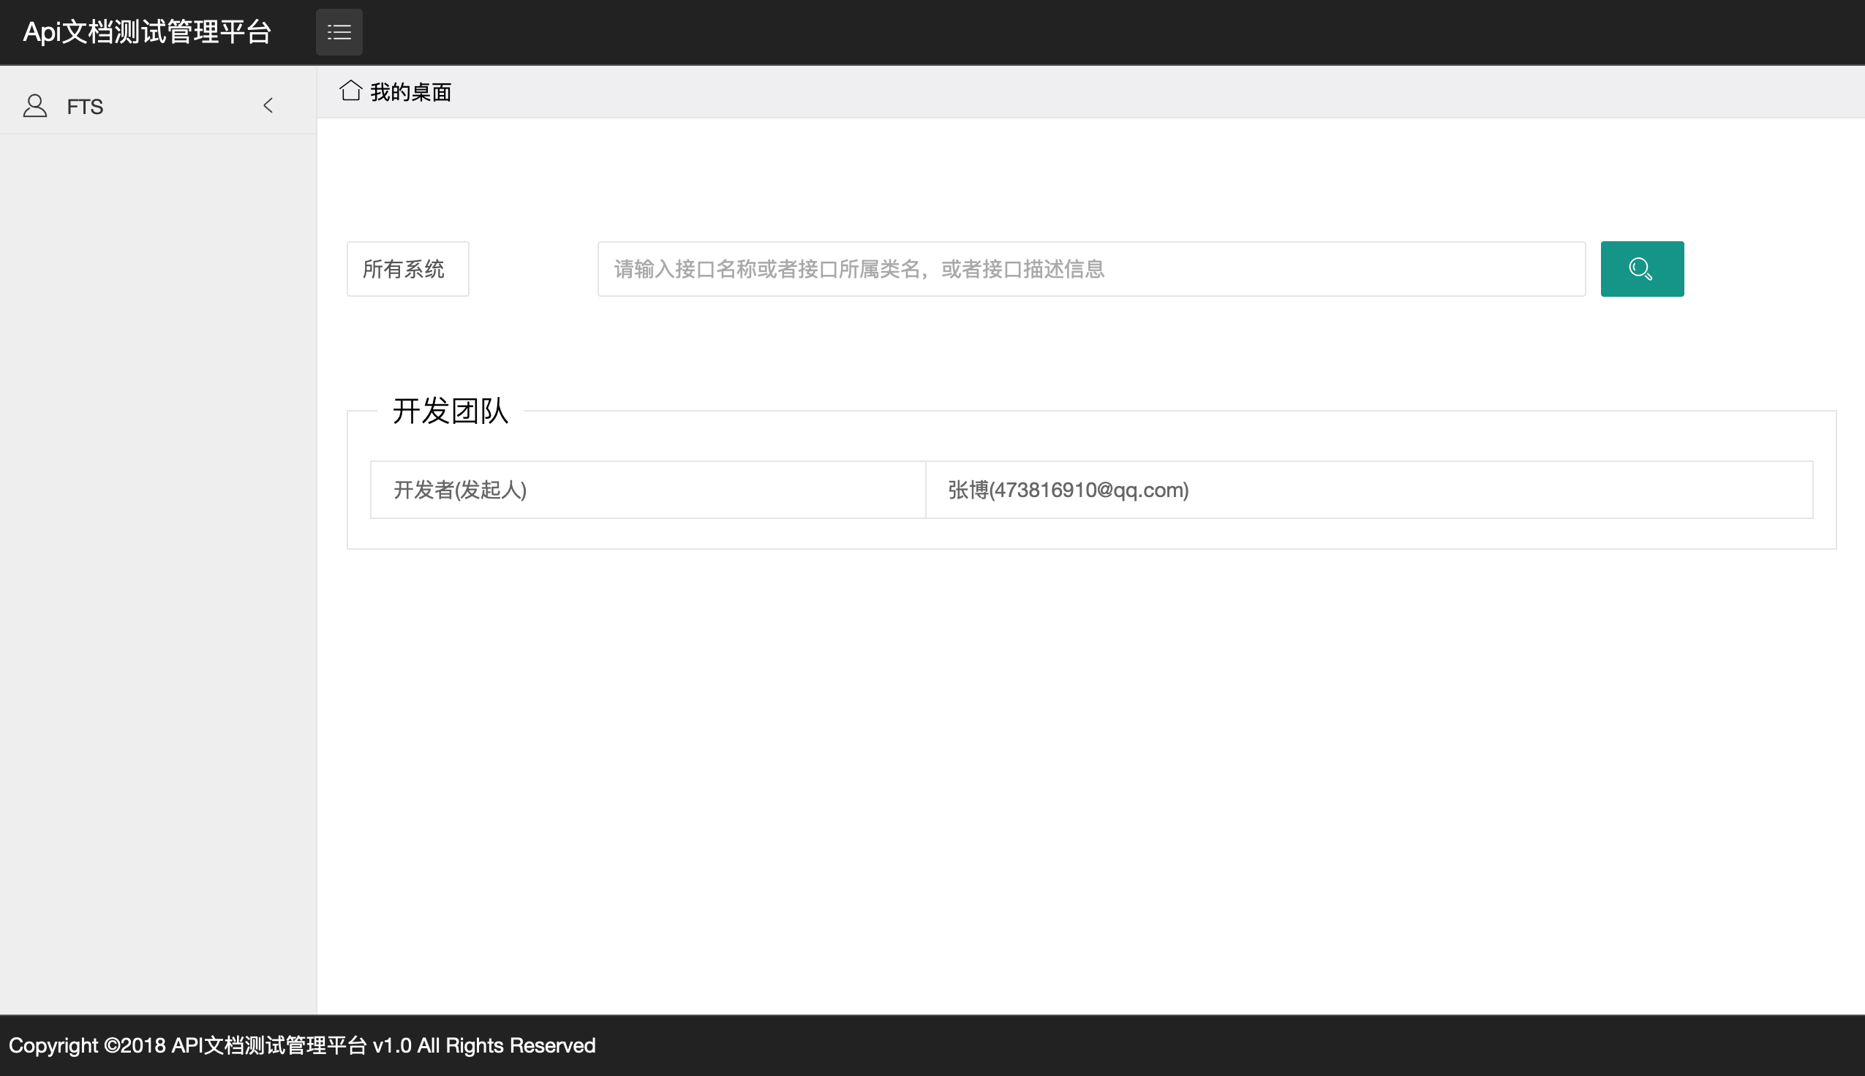
01
ITAPM是什么？
文档生成平台
自动根据注解生成文档。
测试数据生成平台
智能生成json数据，
智能测试平台
对rest，dubbo接口做测试。
ITAPM：intelligent-api-platform
智能的文档接口测试平台，集生成文档，生成json数据，智能测试于一身。

Slide 5
ITAPM
PART 02
ITAPM系统如何使用？

Slide 6
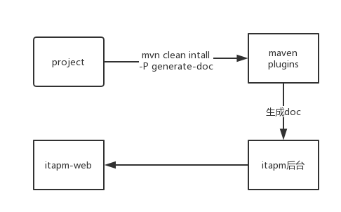
02
ITAPM系统怎么使用？

Slide 7
02
ITAPM系统怎么使用？
引入依赖
配置plugins
代码加标签
编译代码
引入itapm-annotations.jar
配置itapm-maven-plugins
给需要生成代码的加上注解
Maven-clean-install

Slide 8
02
ITAPM系统怎么使用？
提供四种注解
引入jar
@Catagory 注解于类或者方法上，表明该接口数据哪个目录
@DubboApi 表明该接口是dubbo请求接口，具体参数见注解声明
@RestApi 表明该接口是http请求接口，具体参数见注解声明
@ApiParam 声明该接口的请求参数和返回参数需要生成在接口文档中，具体参数看注解声明
Itapm-annotations.jar
<groupId>com.gitee.shxz130.itapm</groupId> <artifactId>itapm-annotations</artifactId> <version>1.0.1</version>

Slide 9
02
ITAPM系统怎么使用？
配置plugins
如何配置？
Itapm-maven-plugin.jar
将itapm-maven-plugin配置的build，profiles中，指定系统名，推送文档地址。
详细见wiki。
<groupId>com.gitee.shxz130.itapm.maven</groupId>
<artifactId>itapm-maven-plugin</artifactId>
<version>版本信息</version>

Slide 10
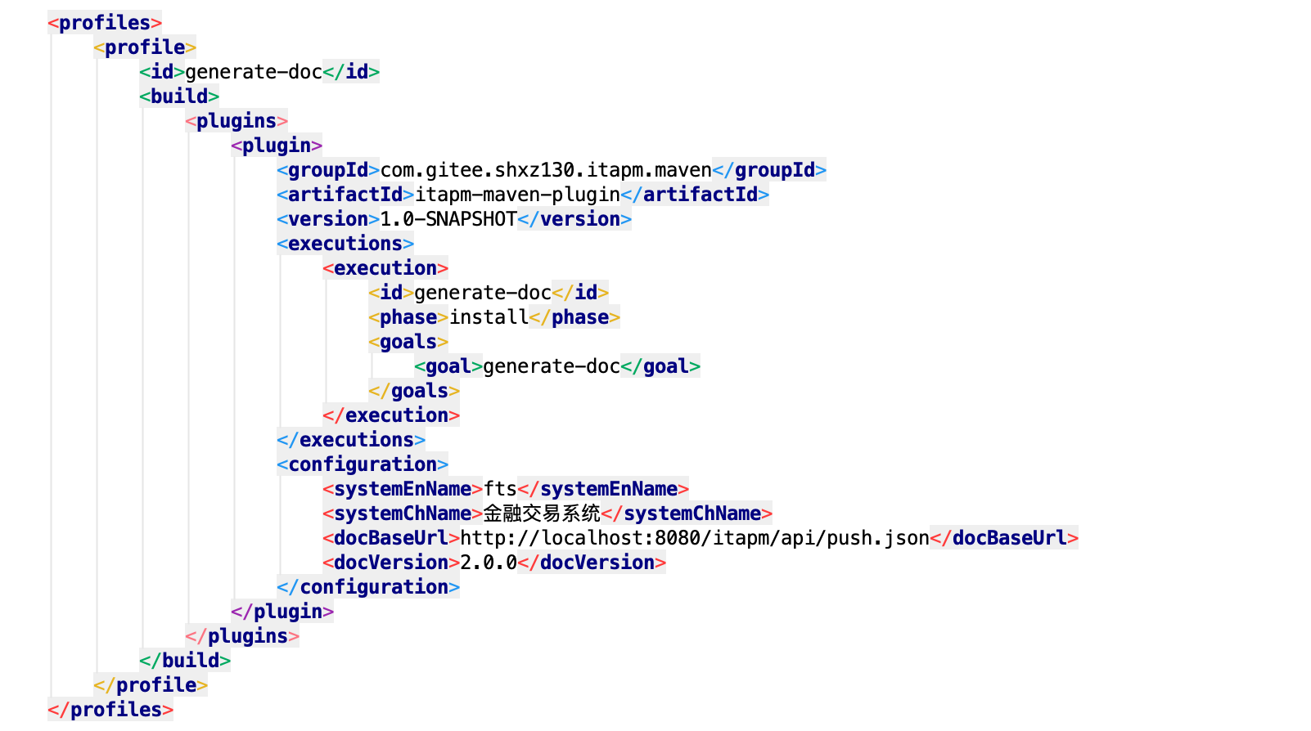
02
ITAPM系统怎么使用？

Slide 11
02
ITAPM系统怎么使用？
对应Rest请求类上或方法上加注解Category表明接口所属目录
并在方法上加注解RestApi，表明是Rest接口 dubbo接口同样使用DubboApi即可
@RestController
public class TestController {
@GetMapping(UrlPathConstants.ITAPM_TEST_GET)
@Catagory("测试")
@RestApi(description = "get方法测试")
public ResultBean<Integer> get(TestRequest testRequest){
return new ResultBean<>(1);
}

Slide 12
02
ITAPM系统怎么使用？
请求参数和返回参数中指定ApiParam和参数说明，长度，是否必填，默认值，和描述信息
@Data
public class TestRequest {
@ApiParam(length = 4,required = Required.Y,defaultValue = "",desrciption = "姓名")
private String name;
}

Slide 13
02
ITAPM系统怎么使用？
编译代码
编译过程
mvn clean install
-P generate-doc
编译过程中，将通过获取注解的方式拿到所有文档注释信息，并通过http请求的方式，将数据同步到itapm后台存储。

Slide 14
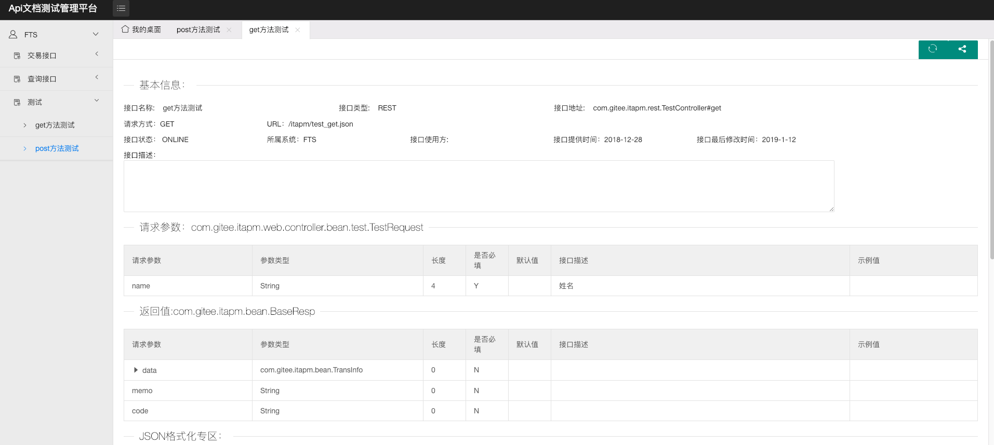
02
ITAPM系统怎么使用？
接口文档信息

Slide 15
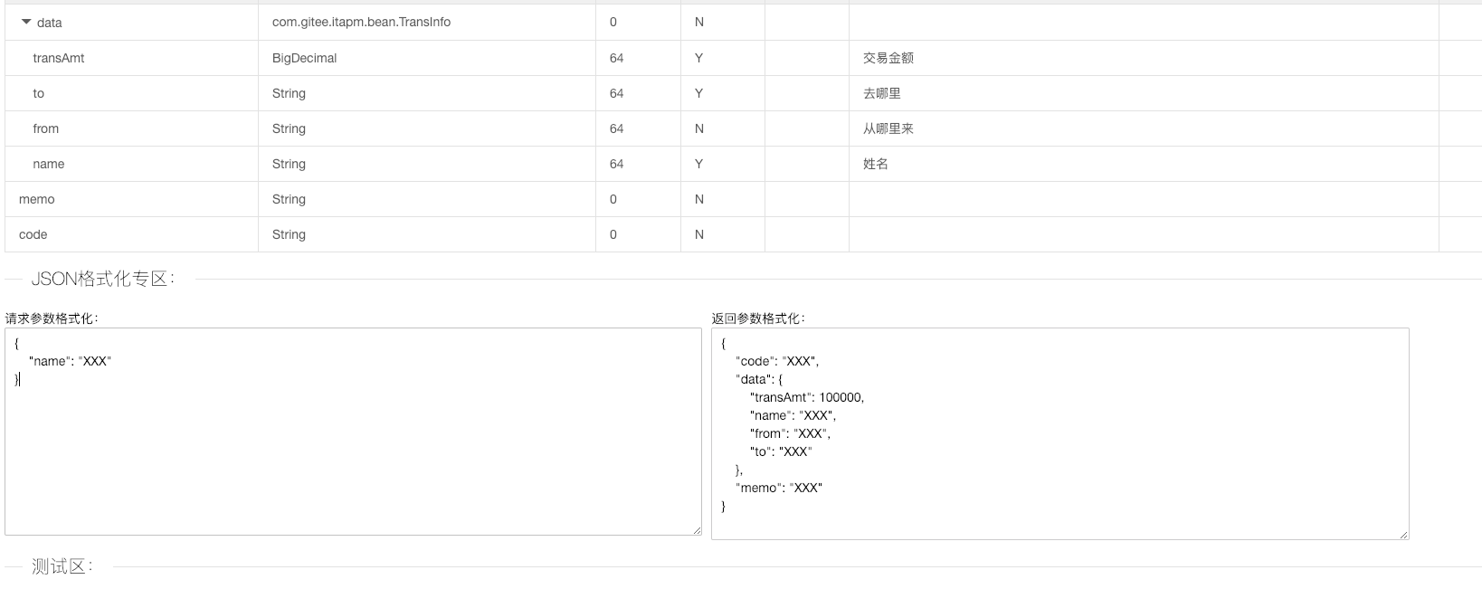
02
ITAPM系统怎么使用？
根据接口文档生成json

Slide 16
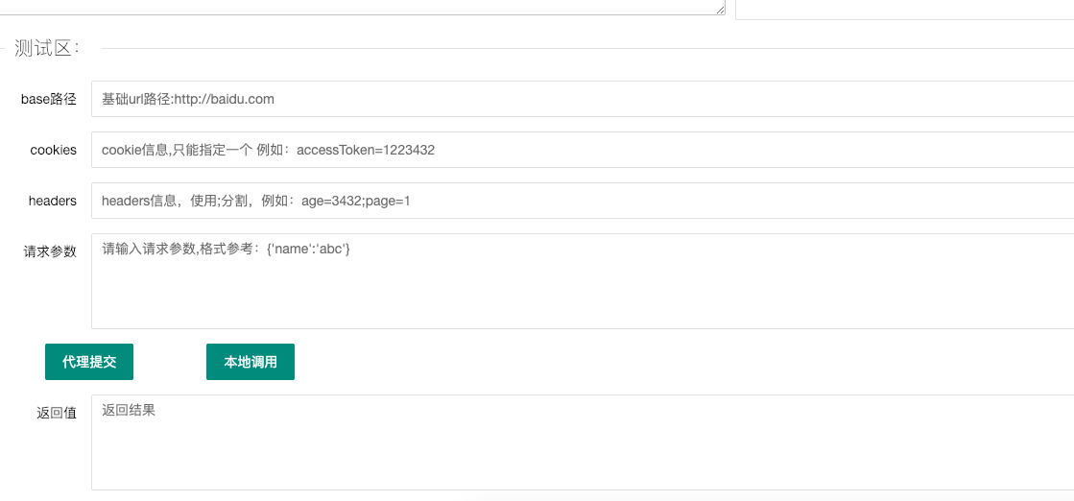
02
ITAPM系统怎么使用？
只需要指定base路径，即可直接调用发起请求

Slide 17
ITAPM
PART 03
ITAPM系统优势在哪里？

Slide 18
03
ITAPM优势在哪里？
说明
1.通过手工写文档，会占据大量的开发时间，出于对研发效率提升，节省开发时间，降低研发成本。
2.随着时间推移，接口不断变更，很容易出现接口文档和实现不一致的情况，使用itapm则可以避免此类问题发生，强保证代码文档一致性，在写代码过程中，就已经维护了文档，减少维护文档的成本和避免了接口文档和实现不一致的情况。
省去写文档的时间
强保证代码文档一致性

Slide 19
03
ITAPM优势在哪里？
说明
1.生成json数据，便于使用mock测试，不需要自己造json数据，只需要将json格式数据修改值便可以使用，节省研发成本。
2.测试过程中，也可节约测试人员测试造测试数据成本。
生成JSON格式数据

Slide 20
03
ITAPM优势在哪里？
说明
测试功能
1.提供测试功能，提高测试效率，模拟http/dubbo请求，发起调用，尤其模拟带cookie，header等信息的http请求，能大大提高研发效率，节约开发时间，缩减研发成本。

Slide 21
ITAPM
PART 04
ITAPM未来规划？

Slide 22
04
ITAPM未来的规划？
支持Rest接口文档
支持生成json数据
支持dubbo接口测试
待定
支持rest接口生成文档
支持接口生成json接口数据，便于自测/测试
目前更多是使用soapui，使用webservice测试，功能略显鸡肋
…
1
3
5
7
2
4
6
支持dubbo接口文档
支持rest接口测试
待定…
支持dubbo接口生成文档
支持在itapm直接发起测试，模拟http请求，自定义cookies，header访问
…

Slide 23

欢迎一起交流学习
共同进步
扫码手动拉进群

